Slide 1
◆食育指導資料
「栄養バランス よく食べよう」の使い方について
★本指導資料は、給食の時間や学級活動における食育の場面でご活用ください。
★それぞれのスライドのノートに、説明例を記載してあります。また、アニメーションが
付いているスライドが一部あります。児童の実態に合わせて、加工、編集してご使
用ください。
★ノートの●でクリックすることで、アニメーションが作動したり、スライドが切り替
わったりします。
Notes:
●

Slide 2
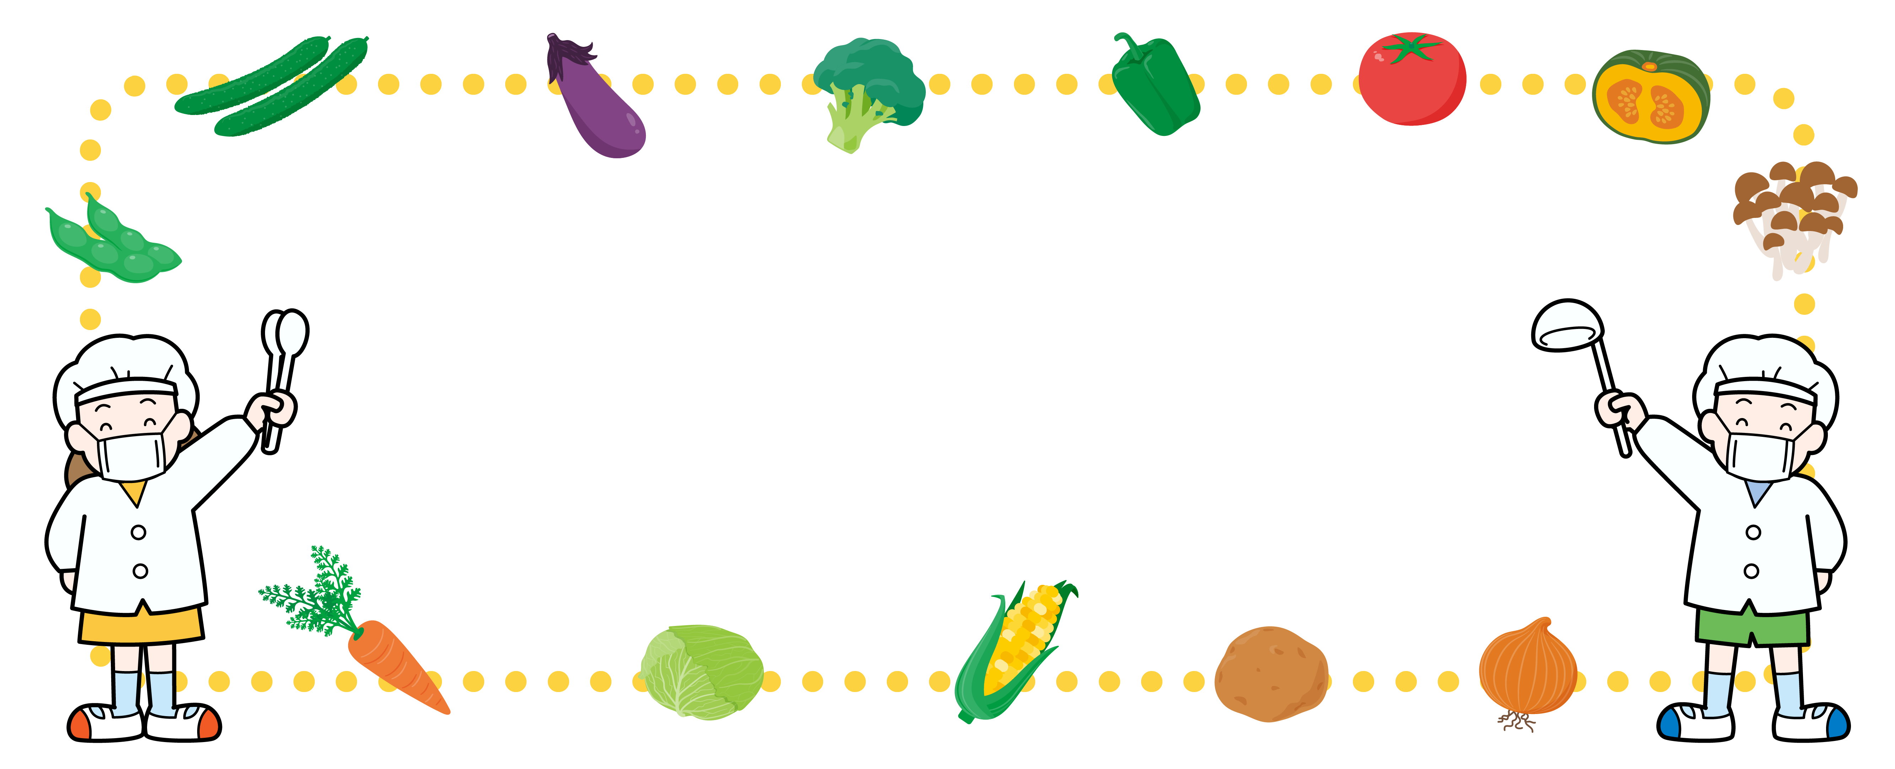
こんげつ きゅうしょく
今月の給食のめあて
え い よ う
栄養バランス
た
よく食べよう
Notes:
今月の給食のめあては●「栄養バランス よく食べよう」です。●

Slide 3
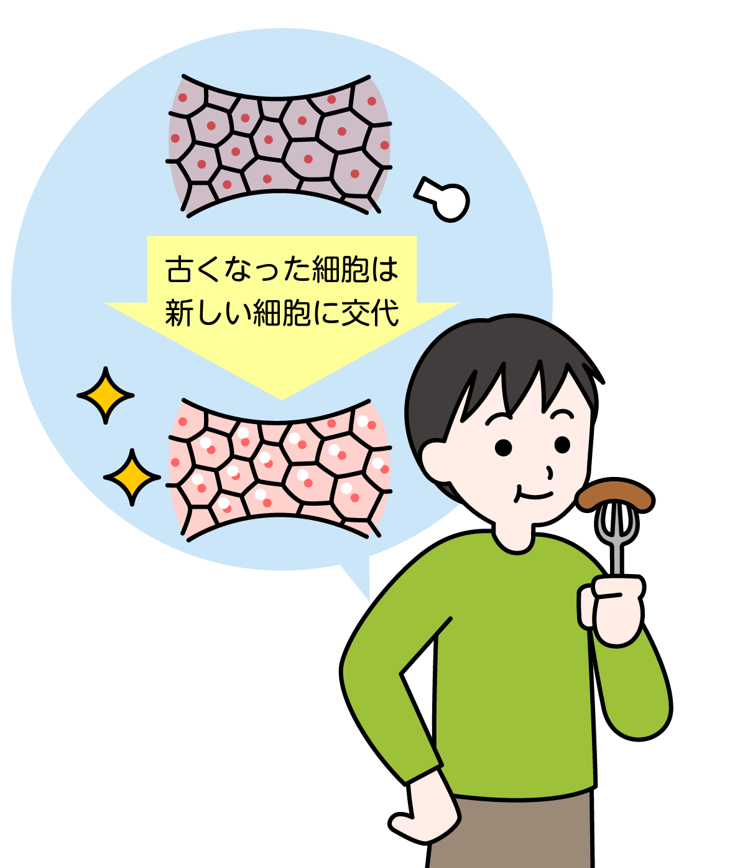
からだ う おな
みんなの体は生まれたときから同じ？
からだ
みんなの体は、
つく か
作り替えられています
Notes:
みんなのからだは生まれたときから同じでしょうか。そんなことはありませんよね。●みんなの体は日々作り替わっています。骨も血も、皮膚や筋肉も少しずつ入れ替わって生まれ変わっているんです。●

Slide 4
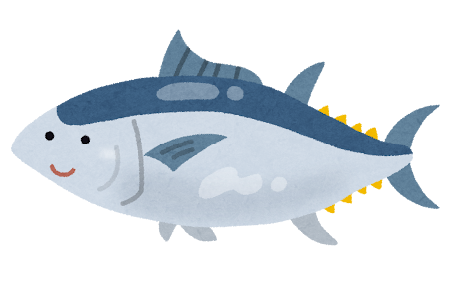
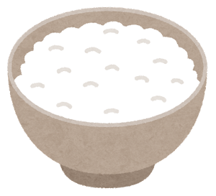
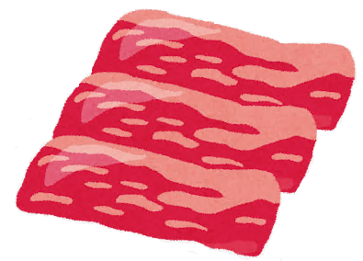

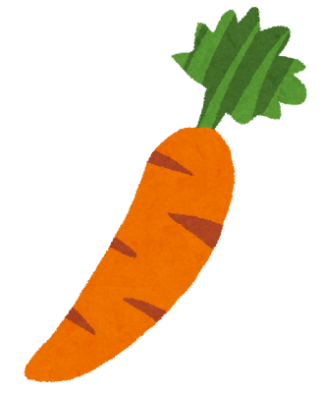
なに からだ
何がみんなの体をつくっている？
た もの
食べ物です
Notes:
何がみんなの体を作っているのでしょうか。●魚やお肉、ごはん、野菜などの食べものです。●

Slide 5
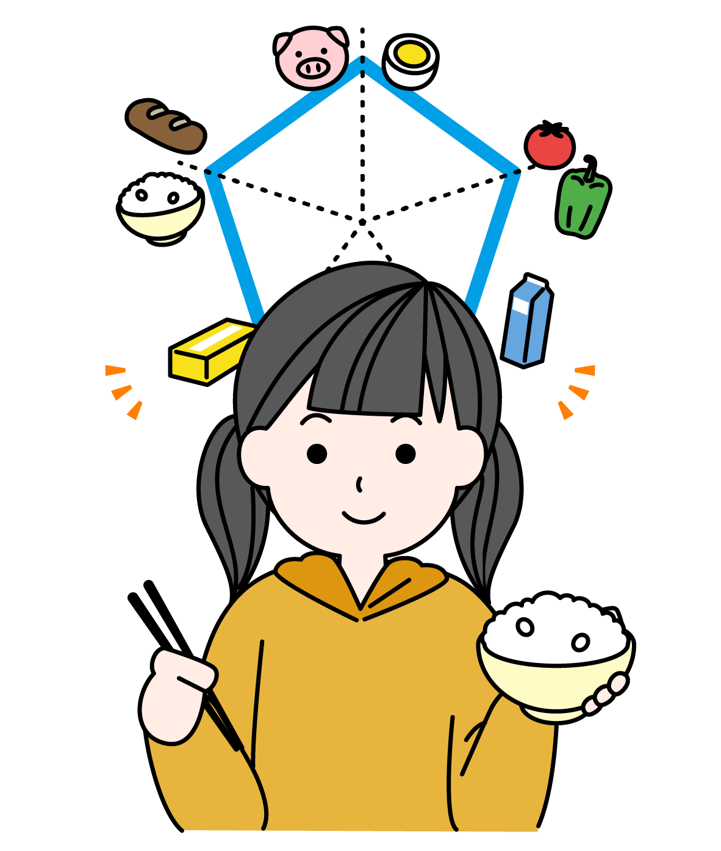
た
バランスよく食べる
Notes:
魚や肉やごはん、野菜などをバランスよく食べていると、どんなよいことがあるのでしょうか。●

Slide 6
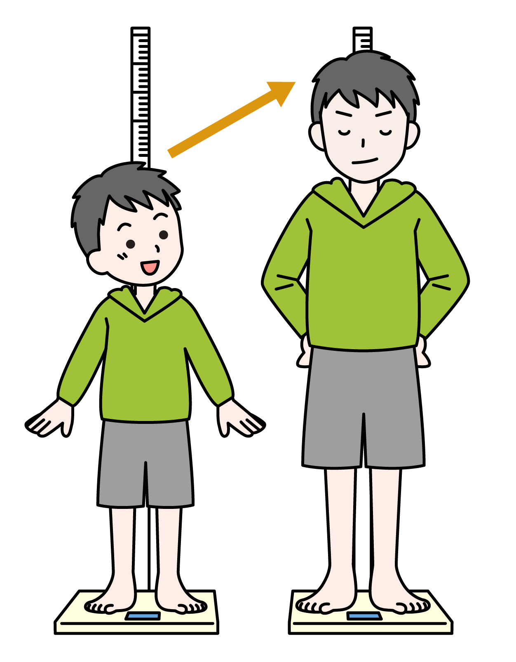
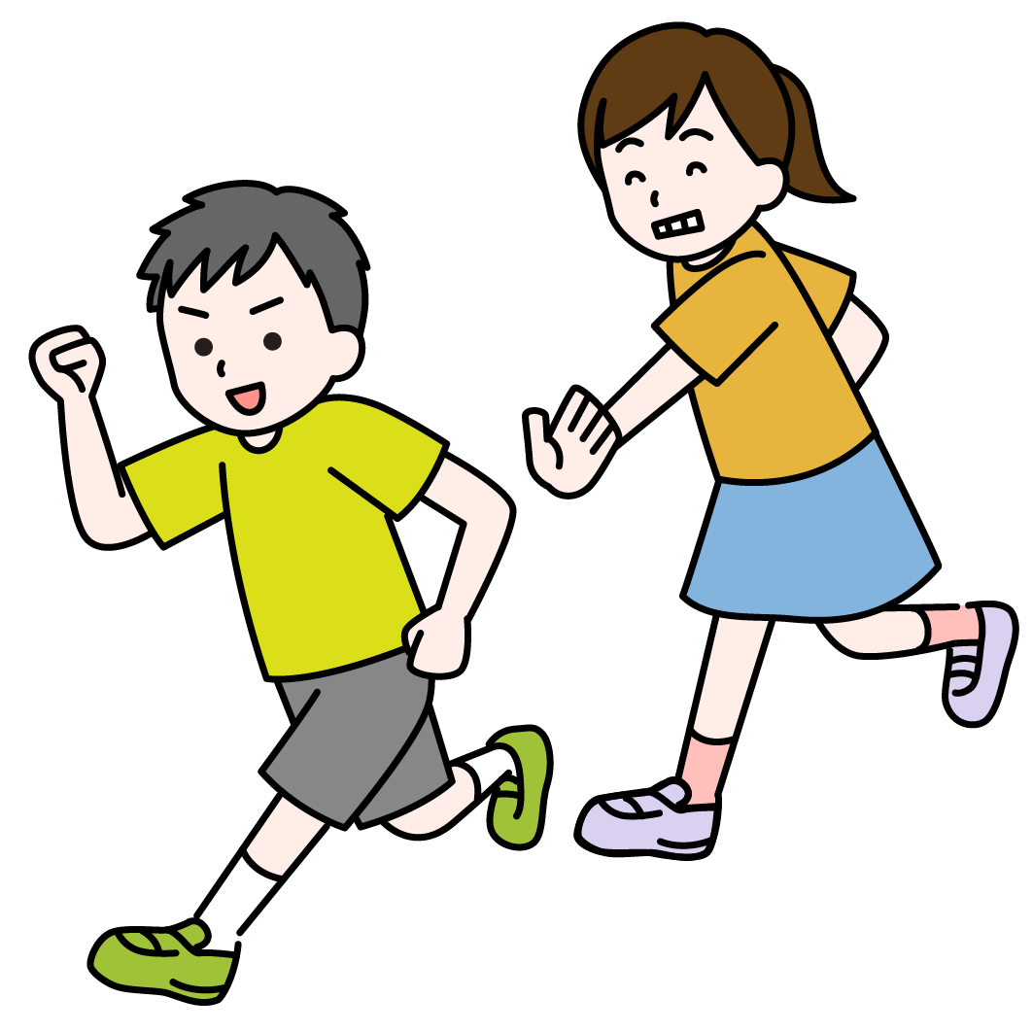
た
バランスよく食べる
Notes:
バランスよく食べている子は身長も体重もバランスよく伸びていきました。●さらに、風邪もひかず、毎日元気に過ごせています。●

Slide 7
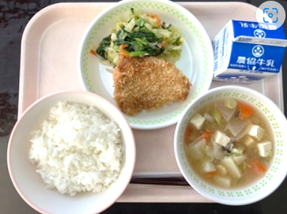
いま た かた わたし からだ
今の食べ方が 私たちの体をつくる！
きゅうしょく のこ
バランスのよい給食を残さず
た
食べましょう
Notes:
今の食べ方が将来の私たちの体をつくります。●バランスの良い給食を残さず食べましょう。●

Slide 8
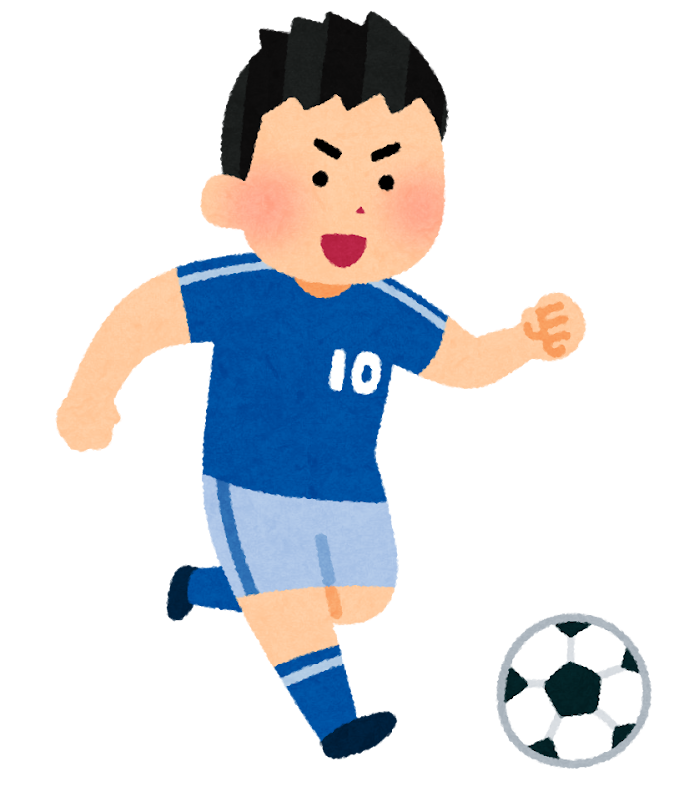

おとな
みんなはどんな大人になりたい？
Notes:
みんなが大人になったとき、どんな生活を過ごしたいですか。●楽しくスポーツに親しむ生活や友達といろいろな場所へ旅行する生活など、バランスよく食べていると大人になった時もやりたいことができます。●

Slide 9
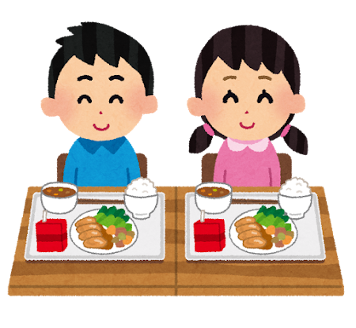
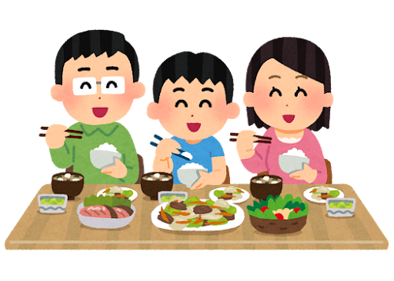
いま た かた しょうらい わたし けんこう き
今の食べ方で将来の私たちの健康が決まる！
Notes:
今の食べ方で将来の私たちの健康が決まります。●学校でも家庭でも好き嫌いせず、バランスよく食べましょう。●

Slide 10
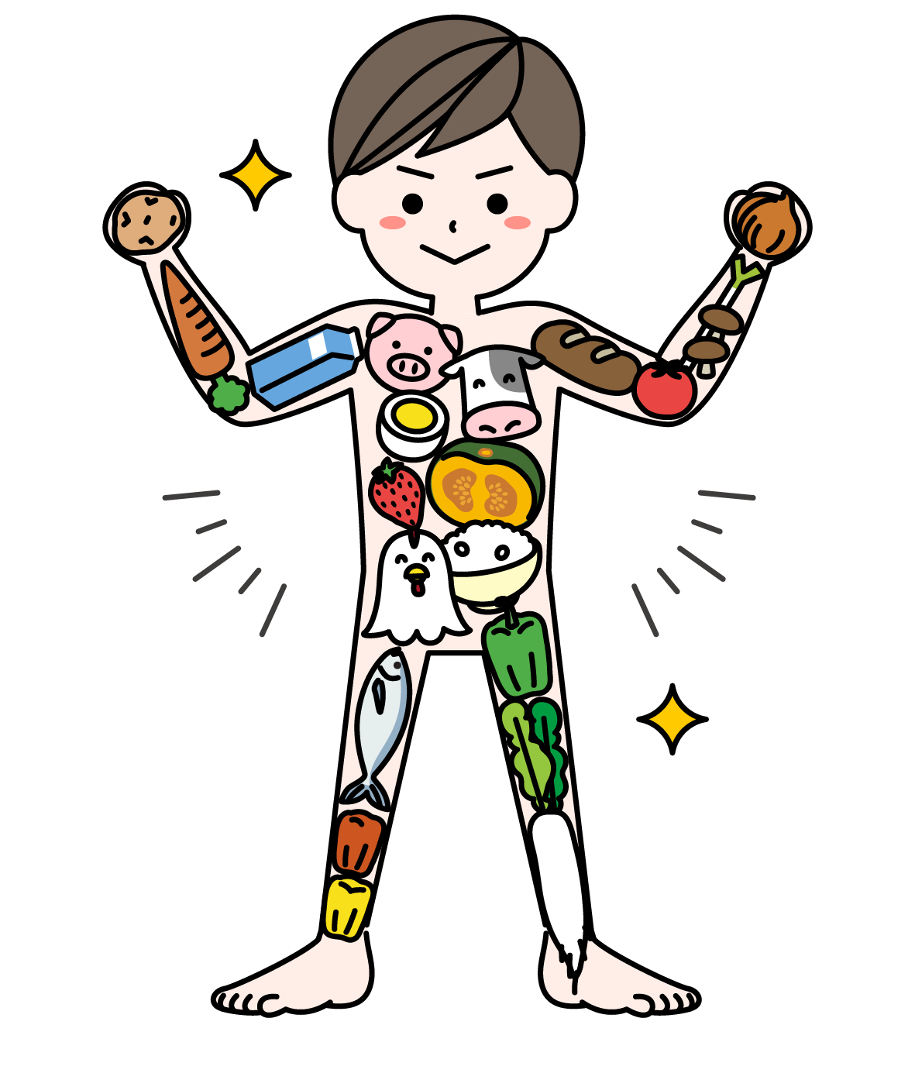
スーパーミラクルパーフェクトマンをめざそう！
Notes:
バランスよく食べて●スーパーミラクルパーフェクトマンをめざそう！

